Slide 1
Randevularım

Slide 2
Aşıla uygulaması ile Aile Hekimi ve Hekim kullanıcıları kendi üzerine atanmış randevuları, Sağlık Personelleri ise kendisine yetki tanımlayan hekimlerin randevularını listeyelebilir.
Bu işlem için Ana Sayfadaki Randevularım menüsüne tıklanır.

Slide 3
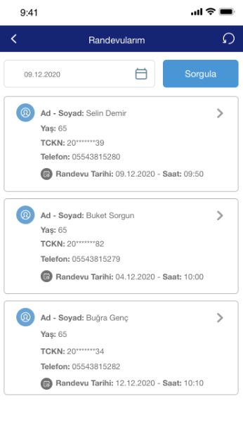
Açılan ekranda o güne ait randevular listelenir.
Listede randevu sahibinin Adı Soyadı, T.C. Kimlik Numarası, Yaşı, Telefon Numarası, Randevu Tarihi ve Saati bilgileri yer alır.

Slide 4
Günün tarihinden farklı bir tarihteki randevular listenmek isteniyorsa tarih girişi yapılarak Sorgula butonuna tıklanır.

Slide 5
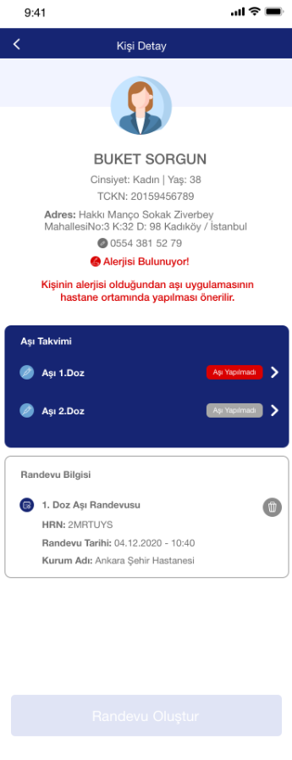
Listedeki bir kaydın üzerine tıklandığında randevu sahibine ait detay bilgilerin yer aldığı ekran açılır.

